Slide 1
Szélenergia

Slide 2
A szélenergia megújuló energiafajta, amelynek termelése környezetvédelmi és költségelőnyei miatt rohamos ütemben nő a világban, főleg Európában.

Slide 3
Története
A szél okozta viharok, természeti csapások hatalmas erejétől régóta retteg az ember és e hatalmas energiát, a szélenergiáját is régóta igyekszik felhasználni az emberiség.

Slide 4
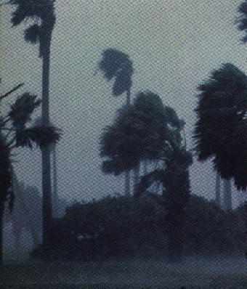
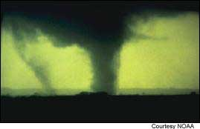

Slide 5
A szelet előbb használták a vízen, mint a szárazföldön.
A vitorlás hajó, felváltotta az evezős hajókat.
Egyiptomba jelent meg először.
Hátránya: csak hátszélben volt alkalmazható.
A görögöknek, rómaiaknak köszönhetően rájöttek a széliránytól független hajózás technikájára.

Slide 6
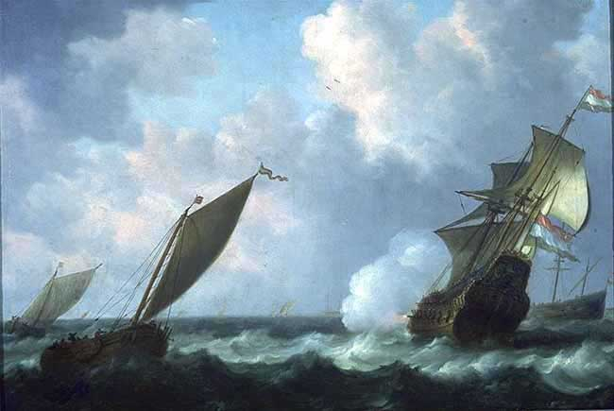

Slide 7
Szélmalom
Olyan gép, mely a szél mozgás energiáját mechanikai munkává alakítja át tengelyre szerelt lapátok segítségével.
Leggyakrabban gabonát őröltek a malomban.
Vagy vízkiemelő szivattyúkat hajtott.

Slide 8
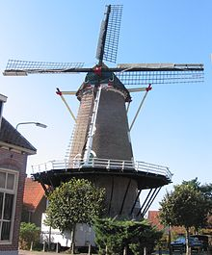
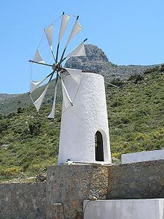
Holland szélmalom
Görög vitorlás szélmalom

Slide 9
A szél energiáját elektromosság termelésére a 19. század végén kezdték használni.
A szélenergia csak a 20. század végén jutott nagyobb szerephez.
A Nap Földet elérő energiájának 1-4%-a alakul szélenergiává.
Ez 50-100-szor nagyobb mennyiség, mint amennyit a Föld teljes növényvilága konvertál a fotoszintézisen keresztül.

Slide 10
Szélerőmű/Szélturbina
A szél energiáját egy lapátszerkezet segítségével forgó mozgássá alakító és azt hasznosító szerkezet.
A szélturbináknak alapvetően három típusa létezik:
A vízszintes tengelyű
A függőleges tengelyű
A különleges kialakítású

Slide 11
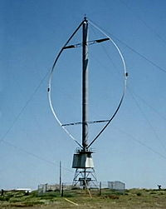
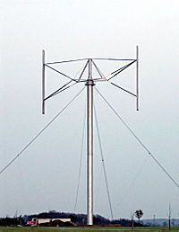
30 m Darrieus szélerőmű aMagdalen-szigeteken
H-Darrieus-turbina

Slide 12
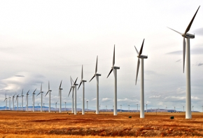
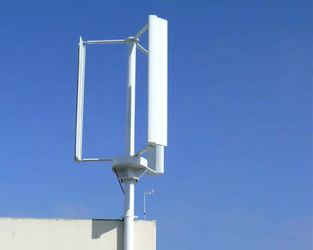
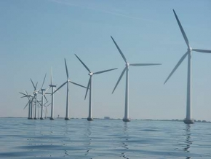

Slide 13
Szélenergia felhasználása
Villamos energia előállítása
Víz kiemelése

Slide 14
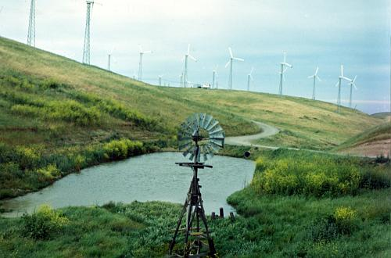

Slide 15
Felhasznált irodalom
http://www.nyf.hu/others/html/kornyezettud/megujulo/SzelEnergia/Windenergy.html
http://www.zeroenergiahaz.hu/index.php?link=szelen
Wikipédia

Slide 16
Köszönöm szépen a figyelmet!

